Slide 1


Dasturiy ta’minot uchun talablarni ishlab chiqish
943-19 guruh talabasi
Ashirov Rovshen

Slide 2

Reja:
Talablar haqida umumiy
Funksional va nofunksional talablar
Dasturiy ta’minot talablari hujjati
Talablar hujjatidan foydalanuvchilar
Talablar hujjatining strukturasi
Dasturiy ta’minotni modellashtirish
Tizim modeli
UML
Konteks modellar
Tizim chegaralari

Slide 3

Talablar
Tizim uchun talablar bu tizim nima ish bajarish lozimligini tasvirlashdir.
Talablar tizim mijozlarini ehtiyojlarini aks ettiradi.
Talablar injiniringi jarayonida ko’pgina muammolar ko’tariladi.
Foydalanuvchi talablari’ va ‘tizim talablari’ terminlari orasida farq mavjud.
Foydalanuvchi talablari va tizim talablari quyidagicha izohlanishi mumkin:
1. Foydalanuvchi talablari bu diagrammalar bilan tabiiy tildagi bayonotlar.
2. Tizim talablari bu dasturiy ta’minot tizimi funksiyalari, servislari va operativ cheklanishlarining batafsil tasvirlanishi.

Slide 4

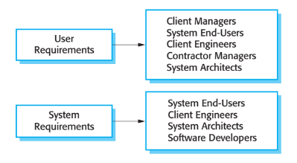
Talablar
Siz talablarni turli xil darajada yozishingiz kerak chunki turli xil o’quvchilar turli xil yo’lda foydalanishadi

Slide 5

Funksional va Nofunksional talablar
Dasturiy ta’minot tizimi talablari funksional va funksional bo’lmagan talablar sinflariga ajratiladi
1. Funksional talablar. Bu tizim taminlashi lozim bo’lgan servislarning bayonoti. Kiritilgan ma’lumotlarga tizim qanday reaksiya ko’rsatishi lozim, tizim o’zini bunday holatlarda qanday tutushi lozim.
2. Funksional bo’lmagan talablar. Bu tizim tomonidan taklif qilinayotgan servislar va funksiyalardagi cheklovlar. U o’z ichiga vaqt cheklanishi, ishlab chiqarish jarayoni cheklanishi, beriladigan standartlar tomonidan cheklanishlarni olishi mumkin

Slide 6

Dasturiy ta’minot talablari hujjati
Dasturiy ta’minot hujjati bu tizimni ishlab chiquvchilar nimani oshirishi lozimligini ifodalovchi rasmiy hujjatdir. U tizim uchun foydalanuvchi talablarini ham tizim talablarining batafsil spesifikatsiyasini ham o’z ichiga oladi. Bazida foydalanuvchi va tizim talablari bitta qilib tavsiflanadi. Bazi hollarda esa foydalanuvchi talablari hujjatning kirish qismi va tizim talablari asosiy qismni tashkil qiladi

Slide 7

Talablar hujjatidan foydalanuvchilar
Tizim mijozlari - Talablarni ko’rsatish va talablar bajarilganligiga tekshirish uchun o’qish. Mijozlar shuningdek talablarni o’zgartirishi mumkin.
Boshqaruvchilar - Tizimni narxlash va ishlab chiqishni rejalashritish uchun talablar hujjatidan foydalanish
Tizim injinerlari - Ishlab chiqarilayotgan tizimni tushunish uchun talablardan foydalanish
Tizimni testlovchi injinerlar - Tizimni haqiqiylikka tekshirish uchun tizm talablaridan foydalanish
Tizimga xizmat ko’rsatuvchi injinerlar - Tizim va uning qismlari munosabatini tushunish uchun talablardan foydalanadi.

Slide 8

Talablar hujjatining strukturasi
Muqaddima - Hujjatni kutilgan o’quvchilarini aniqlash lozim
Kirish - Tizim muhimligini tasvirlash. Tizim funksionalligi qisqacha tasvirlanadi.
Glossariy - Hujjatda foydalanilgan texnik terminlarni aniqlash
Foydalanuvchi talablari - Foydalanuvchi uchun taminlangan servislarni tasvirlash
Tizim arxitekturasi - Kutilgan tizim arxitekturasini yuqori-darajali ko’rinishi

Slide 9

Talablar hujjatining strukturasi
Tizim talablari - Funksional va funksional bo’lmagan talablarning batafsil ko’rinishi
Tizim modellari - Tizim componentalari orasidagi munosabatlarni grafik tizimini ko’rsatish
Tizim evolutsiyasi - Tizimga asoslanib fundamental taxminlarni tasvirlash
Ilova - Ishlab chiqarilayotgan ilova haqida batafsil ma’lumotlar; masalan, apparat ta’minot va ma’lumotlar bazasi
Index - Hujjat indekslari

Slide 10

Dasturiy ta’minotni modellashtirish
Modellar talablar injiniringi jarayonida tizim uchun talablarni hosil qilishda foydalaniladi. Siz mavjud tizimlarning modelini va ishlab chiqarilayotgan tizimning modelini tuishingiz mumkin.

Slide 11


Dasturiy ta’minotni modellashtirish
1. Mavjud tizim modellari talablar injiringi mobaynida foydalaniladi. Ular mavjud tizimning nima ish bajarishini aniqlashtiradi va tizimning kuchli va kuchsiz tomonlarini muhokama qilishga asos bo’ladi. Bu yangi tizim uchun talablar ishlab chiqishga olib keladi. 2. Yangi tizim modellari talablar injiniringi davomida yordam berish uchun ishlatiladi. Injinerlar dizayn bo’yicha takliflarni muhokama qilishda modellardan foydalanadi.

Slide 12

Tizim modeli
Tizim modelining eng muhim tomoni shundaki unda tizim haqidagi batafsil ma’lumotlar tashlab ketiladi. Model o’rganilayotgan tizimning mavhum ko’rinishidir.
Siz tizimni turli xil ko’rinishlarini ko’rsatish uchun turli xil modellarni ishlab chiqishingiz mumkin. Masalan:
1. Tashqi ko’rinish, tizimning konteksti yoki muhitini modellashtirish.
2. O’zaro munosabatlar ko’rinishi, tizim bilan muhit yoki tizim komponentalari o’rtasidagi o’zaro munosabatni modellashtirish.
3. Strukturaviy ko’rinish, tizim tomonidan ishlov berilayotgan ma’lumotlar strukturasi yoki tizim tashkilotini modellashtirish.
4. Xatti harakatlar ko’rinishi, tizimning dinamik xatti harakatlari va hodisalarga qanday javob berishini modellashtirish.

Slide 13
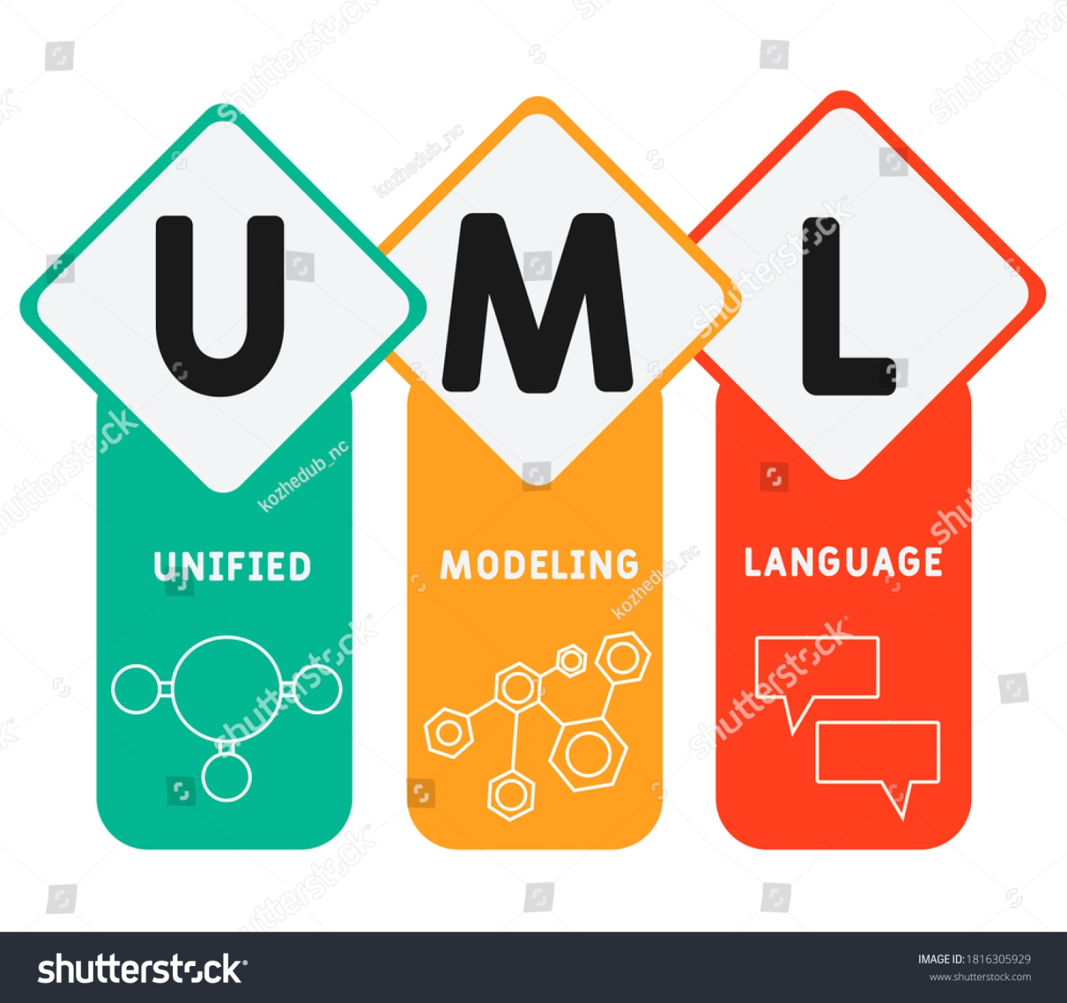
UML
Tizimning turli xil modellarini yaratish uchun UML bir nechta diagrammalarga ega.
1. Faoliyat diagrammalari, jarayondagi faoliyatlarni ko’rsatadi
2. Foydalanish holati diagrammari, tizim va uning muhiti o’rtasidagi munosabatni ko’rsatadi.
3. Ketma-ketlik diagrammalari, shaxs va tizim va tizim komponentalari orasidagi munosabatlarni ko’rsatadi.
4. Sinf diagrammalari, tizimdagi obyektlar sinflari va ularning o’zaro munosabatini ko’rsatadi
5. Holat diagrammari, tizimning ichki va tashqi hodisalarga ta’sirini ko’rsatadi.

Slide 14

UML
UML(Unified Modeling Language) - birlashgan modellashtirish tili dasturiy ta’minot tizimlarini modellashda 13 ta turli xil diagramma turlaridan foydalanadi.
UML dasturiy ta’minot tizimlarini modelini yaratishda standart yondashuv deb qabul qilingan.

Slide 15
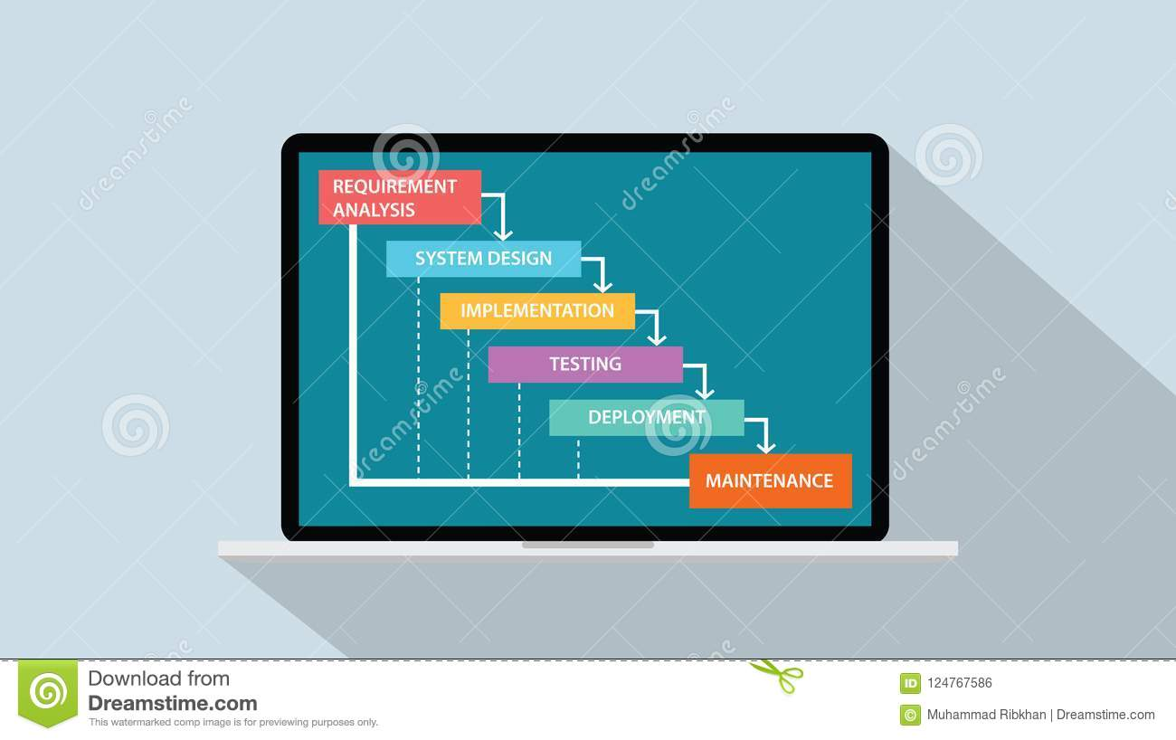
Konteks modellar
Konteks modellar tizimning tezkor kontekstini ko’rsatishda foydalaniladi.
Arxitekturaviy modellar tizim va uning boshqa tizimlar bilan munosabatini ko’rsatadi.

Slide 16

Tizim chegaralari
Tizim chegaralari nima tizim ichida va nima tizim tashqarisidaligini ko’rsatadi. Ular ishlab chiqarilayotgan tizimda foydalanilayotgan yoki bog’liq bo’lgan boshqa tizimlarni ko’rsatadi.
Konteks modellar muhitdagi ishlab chiqarilayotgan tizimni emas balki muhitdagi boshqa tizimlarni ko’rsatadi.
Jarayon modellar ishlab chiqarilayotgan modellarni ko’rsatadi. UML diagrammalar jarayon modellarda foydalaniladi

Slide 17


